Slide 1

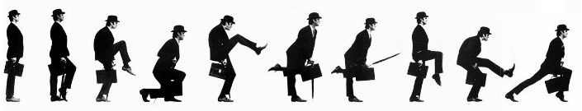
Deep Learning
Chapitre 15
Reinforcment

Slide 2
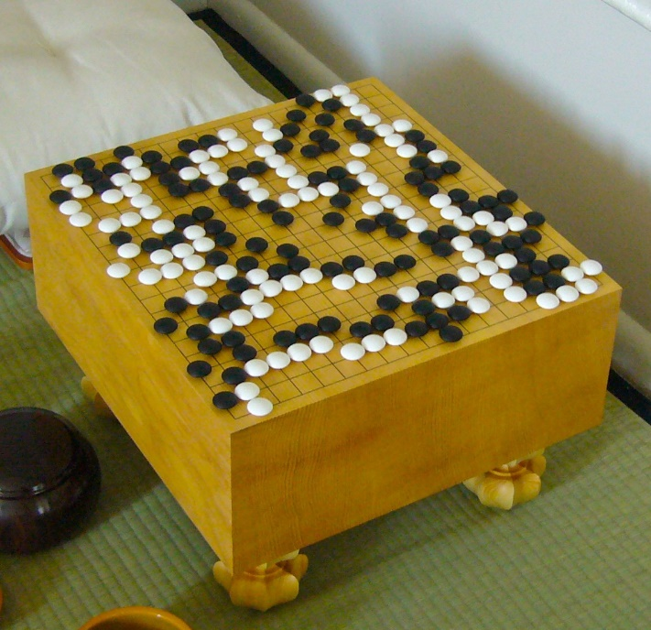
TensorFlow AlphaGo
IBM DeepBlue
Bas Kasparov en 1997
AlphaGo
Développé par Google DeepMind
Bas un pro en 2015
Ingère une énorme base de données de parties de Go
Parcours de graphe
Deux réseaux de neurones
Un pour les valeurs, un autre pour les objectifs
Joue contre lui même
Bas Lee Sedol le n°1 mondial en 2017

Slide 3
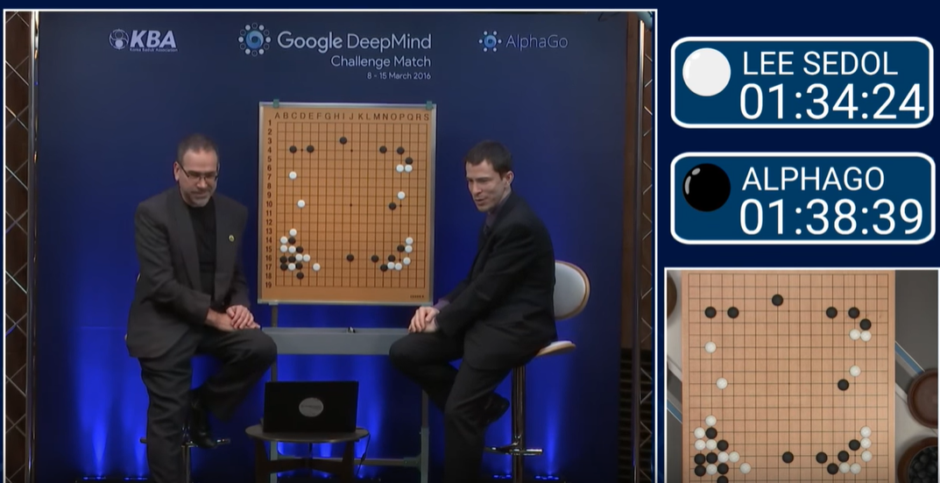
Move 37!
AlphaGo Zero
Article publié sur Arxiv.org en 2017
Simplifie AlphaGo
Un seul réseau
Aucune base de données
Joue contre lui-même
Les règles du jeu de Go sont codées en "dur"
Bat un humain en 24h
Bat un champion du monde en 3 jours

Slide 4
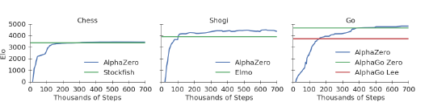
Alpha Zero
AlphaZero
Version généraliste de AlphaGo
Echec, Go, Shogi, …
Part de Zéro
Est bien meilleurs qu'un apprentissage supervisé
N'est as limité par l'intelligence humaine
Bat un champion du monde en 4h
Bat AlphaGo en 8h
1700 GPU.Year

Slide 5
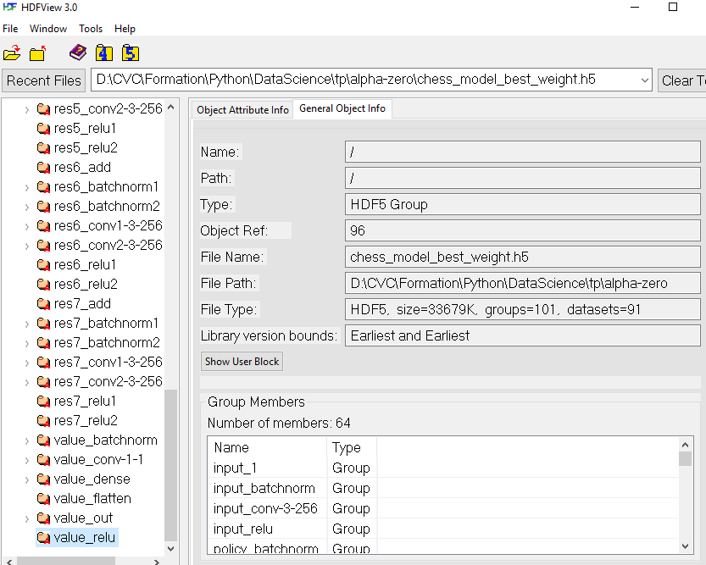
AlphaZero
Aux Echec AlphaZero bat StockFish
qui est une exploration d'arbre + base de données
Un des meilleurs réseau de neurone fait 64 Layers
Entre 50K et 100K neurones (34Mo)

Slide 6
Les DATA
Alpha Zero n'est pas supervisé
Pour cela il a effectué 21 Million de parties pour battre Alpha Go Lee en 8h (730 parties / s)
44 Million de parties pour battre Stockfish aux échecs (Algo brut de force + heuristique d'arbre) en 4h (3055 parties / s)
En apprentissage supervisé le modèle Alpha peut fonctionner
Mais il faut > 10 Millions de data supervisées
Un réseau plus petit où pré-entrainer peut suffire sil le nombre de données est insuffisant
Complexe à mettre en oeuvre

Slide 7
Heuristiques
Les réseaux neuronaux étant gourmand en calcul le calcul réparti est presque obligatoire
Présence d’heuristiques
Règles non démontrable qui permettent d’accélérer le traitement
Par exemple en échec, la prise de la reine est trop couteuse pour continuer
Le résultat d’une heuristique peut être injecter par concatenate

Slide 8
Reinforcement Learning
L'apprentissage par renforcement consiste RL, pour un agent autonome à apprendre les actions à prendre, à partir d'expériences, de façon à optimiser une récompense quantitative au cours du temps
L'agent est plongé au sein d'un environnement et prend ses décisions en fonction de son état courant
En retour, l'environnement procure à l'agent une récompense, qui peut être positive ou négative
L'agent cherche, au travers d'expériences itérées, un comportement décisionnel

Slide 9
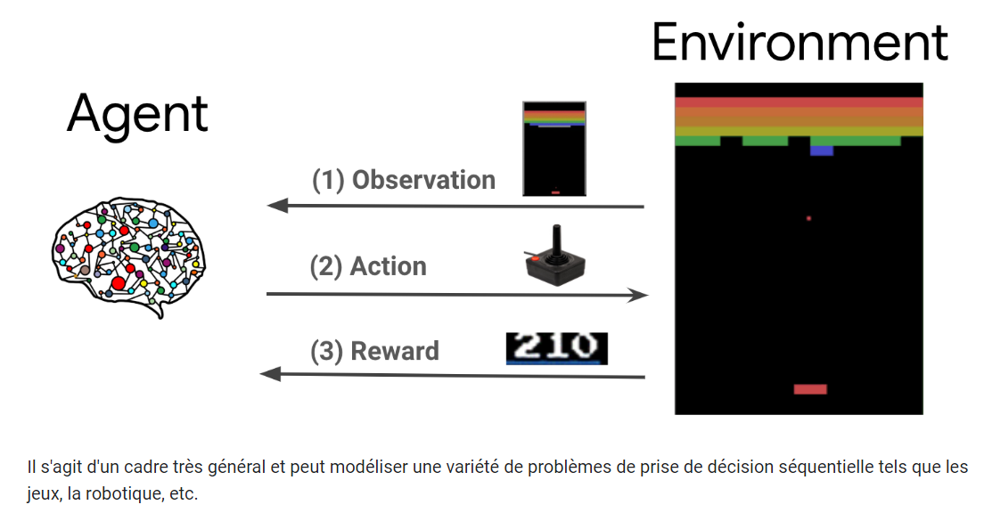

Slide 10
TF Agents
Module Tensorflow pour le RL

Slide 11
Environnement
Un environnement représente la tâche ou le problème à résoudre
Les environnements standard peuvent être créés dans TF-agents utilisant tf_agents.environments
TF-Agents propose des outils pour le chargement d'environnements à partir de sources telles que OpenAI Gym, Atari et DM Control

Slide 12
Policy
Les policies mappe une observation d’un environnement vers une action ou une distribution vers des actions
Dans TF-Agents, les observations sont contenues dans un tuple nommé TimeStep('step_type', 'discount', 'reward', 'observation')

Slide 13
Policy and Value Network
Comment noter un coup dans un jeu sans avoir fini le jeu
Dans un GAN il faut attendre d'avoir fini la génération pour la noter
Si le jeu dure trop longtemps c'est impossible
Il faut donc noter chaque coup
Utilisé dans AlphaGo et StockFish, abandonné dans AlphaZero

Slide 14
Policy network
Ce réseau va attribué un état à une action

Slide 15
Value network
Va noter l'action du Policy Network

Slide 16
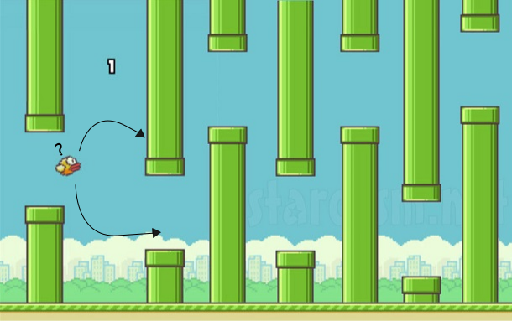
Policy & Value Network
Associé à un réseau classique (MLP) va calculer le loss du réseau
Reinforcement Learning

